Slide 1
Совместная деятельность детей старшей группы и педагогов Физкультурное развлечение
«Осенние приключения»
с использованием здоровьесберегающих технологий
№2
Инструктор по физической культуре
Сумарокова Ж.А.

Slide 2
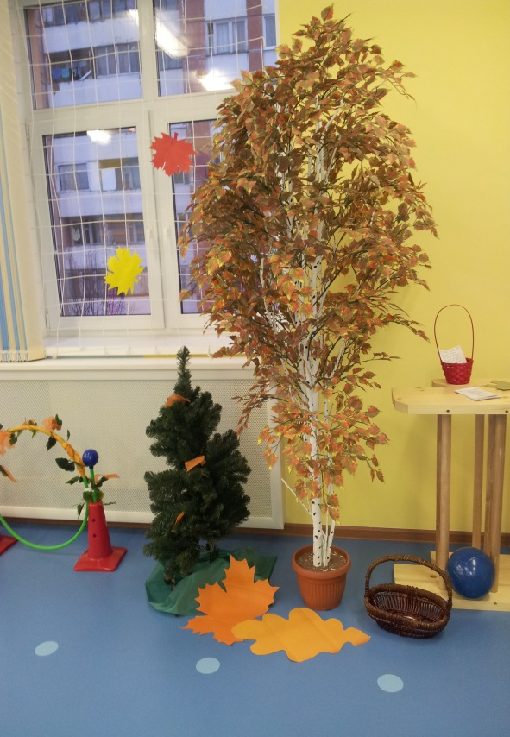
Виды интеграции образовательных областей:
Здоровье: провести беседу о пользе овощей и фруктов, укреплять мелкие и крупные группы мышц
Социализация: поощрять проявление смелости, наход­чивости, взаимовыручки во время выполнения физиче­ских упражнений
Безопасность: формировать навыки безопасного поведения в спортивном зале и во время проведения игр
Познание: закреплять знания детей о сезонных изменениях в природе и труде людей осенью, формировать навыки ориентироваться в пространстве
Коммуникация: поощрять речевую активность детей в процессе двигательной деятельности
Чтение художественной литературы: проводить иг­ры под тексты стихотворений
Музыка: проводить игры и упражнения под музыку
Программное содержание: совершенствовать двигательные навыки: бег в рассыпную, пролезание под дуги в группировке, отбивание мяча на месте, прокатывание мяча по прямой, ловля мяча полученного от взрослого и отбрасывание обратно; развивать
внимательность, скоростные качества; воспитывать дружеские взаимоотношения между детьми
Оборудование: музыкальный центр, конусы сигнальные, дуги для подлезания, осенние листья, костюм грибника, костюм сороки, муляжи грибов, овощей и фруктов, осеннее дерево, две корзины, два плаща, калоши, резиновые мячи, маска лисы, зайца, яблоки

Slide 3
Ведущий.
Здравствуйте, дорогие зрители, Взрослые и дети!
Праздник не простой у нас,
Он бывает только раз.
В каждый дом и детский садик
К нам идет осенний праздник!
А что же такое осень?
1-й ребенок.
Если на деревьях листья пожелтели...
2-й ребенок.
Если в край далекий птицы улетели...
3-й ребенок.
Если небо хмурое, если дождик льется...
Дети (все).
Это время года осенью зовется.
Ведущий.
Богата и разнообразна приро­да осенью.
Уточки лениво плещутся в пруду,
Тихо и красиво осенью в лесу.
Я приглашаю всех отправиться в веселое путешествие.
Быть веселым и нехмурым в путешествии
Нам поможет физкультура!
По тропинке мы шагаем,
За природой наблюдаем (под марш дети идут по кругу).
Вот к пригорку подошли -
Клен могучий на пути.
Предлагаю поиграть с осенними листьями.
Пальчиковая гимнастика «Осенний букет»
Упражнение «Листопад…»

Slide 4
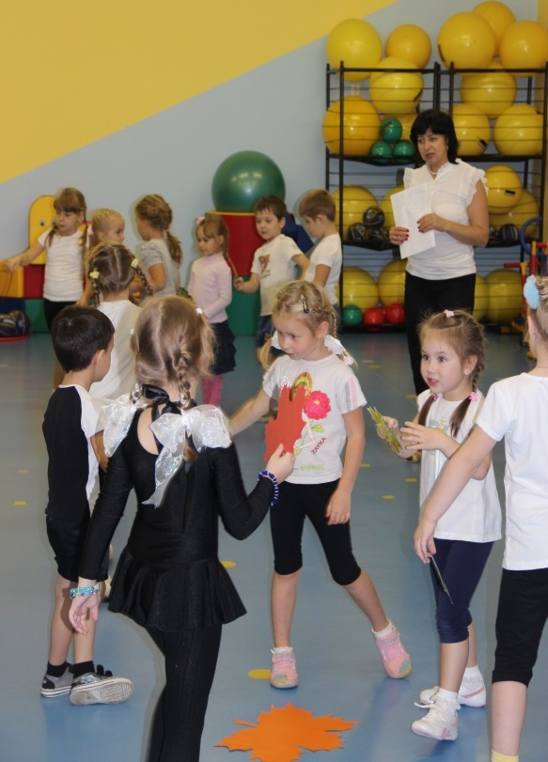
Ведущий.
Продолжаем мы поход,
Много нас открытий ждет!
(идут под музыку)
Вот с тропинки мы сошли
И в дремучий лес вошли.
А там ветки деревьев
Низко-низко наклонились.
Всем вам нужно постараться
И под ветками пробраться.
Выполняют ОД: пролезают под дугами
Ведущий.
Вы были ловкие и старательные,
А теперь посмотрим, какие вы внима­тельные.
Утром по лесу идем -
Листья сыплются дождем,
Под ногами шелестят
И летят, летят, летят.
Давайте заплетем венок из осенних
листьев.
Игра «Заплети венок».
Ведущий. Молодцы, ребята!
Быстрыми и ловкими
Вы оказались.
Видела, как
Изо всех сил вы старались!
Посмотрите-ка, ребята,
Под сосной трава примята;
Притаились там грибы маслята.
Как называется человек, который собирает грибы? (От­веты.)
Подвижная игра «Грибник»
Ведущий.Как у вас весело,
Как у вас дружно!
В жизни бывают разные моменты,
Но сейчас вы заслужили аплодисменты!

Slide 5
Ведущий:
Кто из вас знает, что бывает, если тучи низко?
(Если тучи низко, значит дождик близко.)
Осенью погода очень пе­ременчивая, и мы с вами всегда должны быть готовы к ее неожиданностям.
Эстафета «Не промокни!».
Ведущий. Молодцы!
Не промокли и не растерялись,
Видела, как изо всех сил вы старались!
Продолжаем наше путешествие.
В огород мы все идем,
Посмотрим, что растет на нем.
(под марш дети идут по кругу).
Какие овощи собирают осенью? Я буду мячик вам бросать, а вы мне овощ называть. (Игра с мячом.)
Какие фрукты созрели в садах?
(Игра с мячом.)
Ешьте больше овощей и фруктов, в них много витаминов.
А сейчас пришла пора
Вас порадовать, друзья!
В огороде поиграть,
Свою ловкость показать.
Игра «Собери урожай!»
На полях завершается уборка зерна.
Подвижная игра «Колобок»
Ведущий.
Урожай собрали вы на славу,
Победители вы все по праву.
Порезвились, наигрались,
Много новых сил набрались.
А сейчас вам, ребятки,
Загадаю я загадки.

Slide 6
Загадки
Четыре спелых груши
На веточке качались.
Две груши съел Павлуша,
А сколько груш осталось? (Две.)
Ведущий вызывает детей, давших непра­вильный ответ, и предлагает им выполнить задание «Не отгадал загадку - пляши впри­сядку!».
Мама морковку в корзинке несла,
Этой покупкой довольна была.
Если морковку еще ей купить,
Сколько их будет, ты можешь сложить? (Две.)
На поляне у дубка
Крот увидел два грибка,
А подальше у осин
Он нашел еще один.
Кто ответить нам готов,
Сколько крот нашел грибов?(Три.)
Ведущий вызывает детей, давших непра­вильный ответ, и предлагает им выполнить задание:
«Не печалься, что отгадку ты забыл, мы хотим, чтоб зайчиком ты был». (прыжки на двух ногах с продвижением вперед)
Осенью в лесу гулял павлин,
Подошел еще один.
Два павлина за кустами.
Сколько их, считайте сами! (Четыре.)
Молодцы, ребята!
Вы все проявили старание,
И мы продолжаем соревнования.
Дали чисты и ясны,
На полях покой глубокий.
Улетают в край далекий
Птицы до весны!
Эстафета «Перелетные птицы».

Slide 7
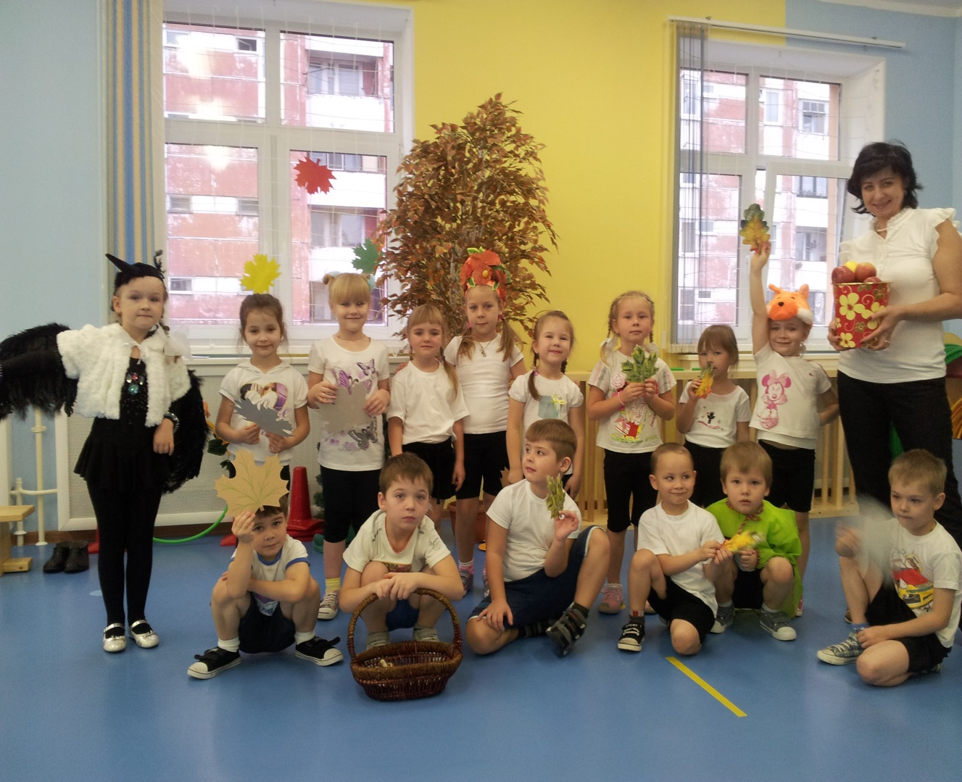
Ведущий.
Да вы, гляжу я, просто мастера!
Вам на Олимпиаду ехать пора.
Сколько будет чемпионов среди вас - не знаем,
А сейчас осенний праздник завершаем.
Закончилось наше веселое путешествие.
За силу, ловкость и смекалку
Осенними призами награждаем вас!
Шире двери открывайте -
Едет с поля урожай!
Овощи и фрукты -
Витаминные продукты. (вносят)
Грипп, ангину, скарлатину -
Всё прогонят витамины.
Ешьте витамины разные -
И здоровье будет классное!

